Slide 1
TEMA 2 PROMOCIÓN Y VENTA DE LOS SERVICIOS DE ESTÉTICA INTEGRAL

Slide 2
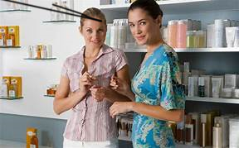
1. VENTA DE SERVICIOS
Cuando un cliente acude a un centro estético es lógico pensar que se va a producir una venta, pero atenderlo no es vender sino efectuar una transacción comercial( realización de un servicio a cambio de una cantidad de dinero), que no requiere ningún tipo de esfuerzo por parte del profesional. La venta , por el contrario, se basa en la capacidad de encontrar o crear las necesidades de cada clientes y resolverlas.

Slide 3
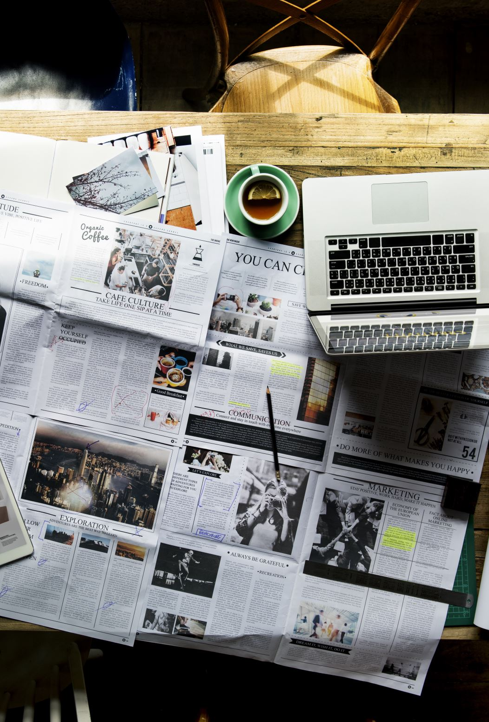
2 la publicidad en los establecimientos de imagen personal
Las vías que utiliza la empresa para dar a conocer sus productos o servicios, sus mejores atributos o sus ventajas competitivas son la publicidad y la promoción.
La publicidad es la acción de comunicación financiada a través de diferentes medios para influir en el comportamiento del consumidor. Su objetivo es dar a conocer la empresa y sus servicios con el fin de atraer al cliente y lograr, a corto plazo, incrementar las ventas y, a largo plazo, mantener la progression de ventas, captar nuevos clientes construir una imagen positive de la empresa.

Slide 4

Campañas publicitarias
Las funciones de las campañas publicitarias son:
Informar: La publicidad informativa se realiza principalmente al comienzo de la actividad empresarial (para construir una demanda inicial) o al incorporar nuevos servicios al salón.
Persuadir: Suelen ser el objetivo de la campaña cuando aumenta la competencia ( por ejemplo, con la apertura de otro salón en la zona de influencia) o cuando en el ambiente competitivo habitual se pretende convencer a los clientes de que escojan ese centro en concreto y no otro.
Comparar: De forma directa o indirecta, se propone un mensaje comparativo entre competidores, del tipo “ estamos más cerca de ti “ o “ nosotros te asesoramos”.
Recordar: Cuando los productos o servicios ya son conocidos, pero se pretende que en sus próximas compras los clientes continúen escogiéndolos.

Slide 5
  Para seleccionar los medios que hay que emplear en la campaña se han de conocer.
HÁBITOS : Los hábitos del público objetivo en relación con los medios de comunicación, pues estos varían según la edad, el sexo y la condición social.
El tipo de producto o servicio que se publicita.
El tipo de mensaje que se ha de comunicar .
ALCANCE : El alcance que se persigue, es decir, la cantidad de personas que deben ser expuestas al mensaje y la frecuencia de la exposición.
El impacto del medio, que varía sensiblemente de unos a otros.
El coste de la campaña, que varía notablemente en función de los medios elegidos.

Slide 6
A la hora de perfilar la campaña también hay que considerar que la publicidad puede presentarse de múltiples maneras.
En función del patrocinador: Se distingue entre publicidad individual y publicidad colectiva
En función del contenido: Incluye dos tipos: la publicidad corporativa, referida a la empresa y su imagen, y la de producto o servicio, que hace referencia a sus atributos.
En función de la forma: Puede ser comparativa o no comparativa en función de si se aborda o no la diferenciación de los atributos del servicio respecto a los de la competencia. También puede ser publicidad suave o agresiva en función del estilo empleado al comunicar el mensaje.
Según el ámbito comercial: Condiciona la selección de medios y la forma del mensaje que hay que comunicar, por lo que se habla de publicidad local, regional, nacional o internacional.

Slide 7
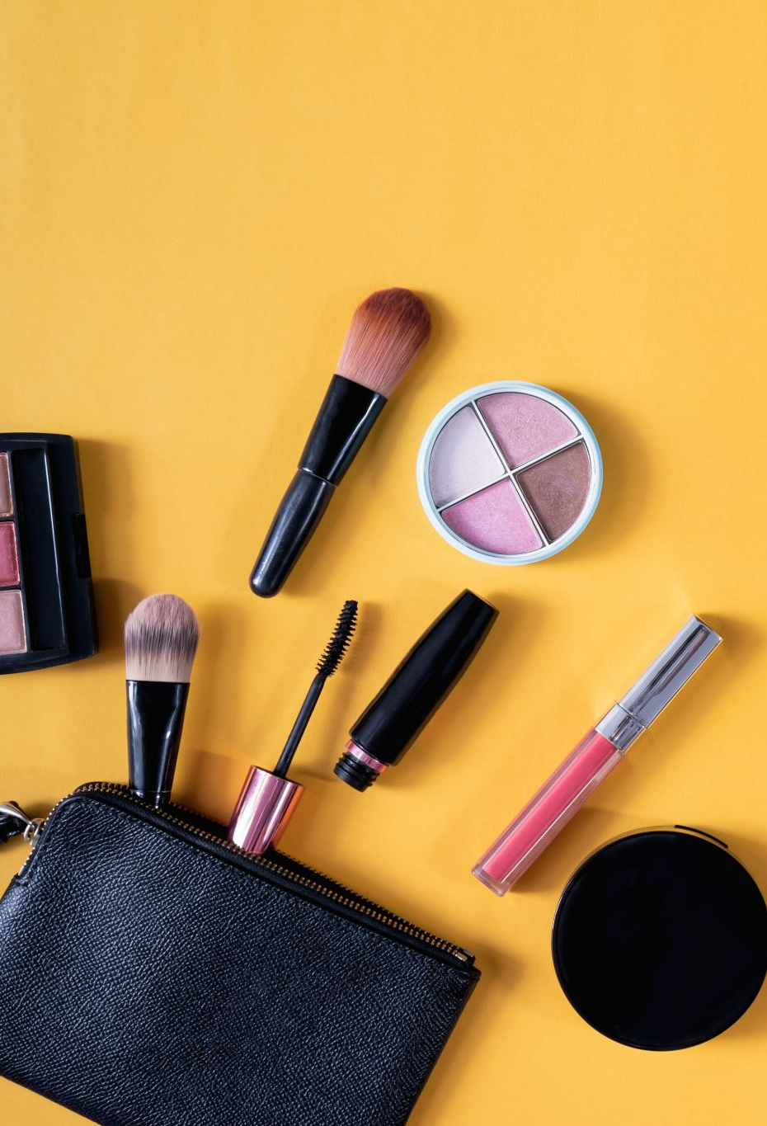
LA PROMOCIÓN EN LOS ESTABLECIMIENTOS DE IMAGEN PERSONAL
La promoción es el conjunto de acciones que se realizan para incentivar a los clientes, con el objetivo inmediato de incrementar las ventas de los servicios o productos cosméticos, modificando cualitativamente su conducta habitual.
Estas acciones constituyen un refuerzo complementario a la publicidad, pero tienen unos objetivos muy concretos en el tiempo, por lo que exigen una planificación cuidadosa para alcanzar los objetivos de la promoción, ya que se han de tomar decisiones acerca de las tareas que hay que desarrollar, los canales para emplear y los incentivos para utilizar.
No existe un modelo único de promoción. Este debe diseñarse en función de los servicios o productos para promocionar ( un tratamiento, un pack de productos, etc.) los clientes a quien se dirige ( captar clientes nuevos, premiar a los clientes fieles, etc.), los costes de la promoción ( descuentos en precio, bonificación con servicios gratuitos etc.) y la duración de la promoción ( ofertas puntuales para liquidar ( ofertas puntuales para liquidar un determinado producto, ofertas estacionales, etc.).

Slide 8
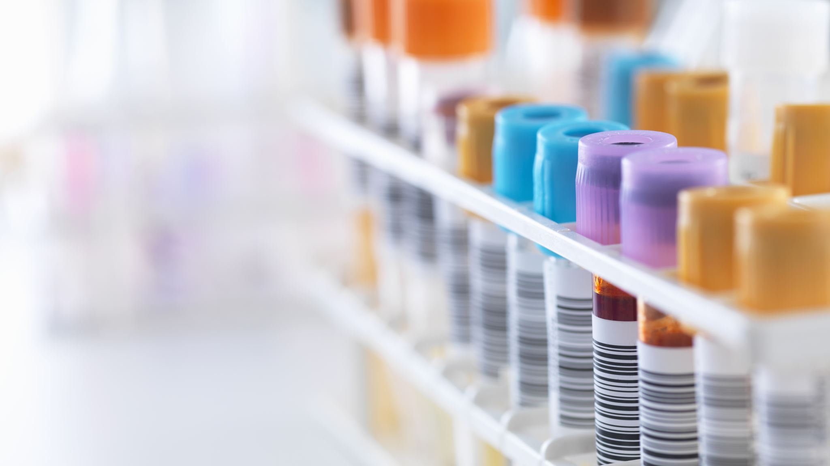
ESTRATEGIAS DE PROMOCIÓN MÁS COMUNES
Muestras: Es una de las formas más habituales, efectivas y comunes en la promoción de cosméticos.
Descuentos: Precios inferiores al habitual al adquirir un producto o servicio.
Cupones de fidelización: Van ligados a la adquisición de un servicio o número de veces.
Paquetes promocionales: Se ofrece un ahorro sobre el precio habitual al adquirir más unidades o combinar diferentes productos o servicios.
Regalos: Se ofrecen al cliente artículos de diversa naturaleza al comprar un producto o servicio cosmético.
Sorteos: Posibilidad de conseguir un incentivo participando en un juego de azar diseñado por la empresa.

Slide 9
ESTRATEGIAS EN LA VENTA DE TRATAMIENTOS INTEGRALES
Consisten en combinar los recursos humanos y materiales para alcanzar el objetivo de la empresa y maximizar los beneficios aprovechando las oportunidades del entorno.
Fases del proceso:
Fase de preparación .
Fase de contacto.
Fase de sondeo. Consiste en la búsqueda y detección de las necesidades del cliente. Algunas motivaciones básicas a la hora de comprar son :
Seguridad : el cliente compra aquello que le ofrece garantía sin riesgo.
Precio: el producto más económico.
Moda: novedad en el mercado.
Prestigio: valora lo exclusivo, distinguido y caro.
Comodidad: exige menor esfuerzo.
Afecto: valora la relación personal con el profesional y la confianza.

Slide 10
Fase de prueba y demostración : Una vez se conocen las inquietudes del cliente, es el momento de sugerirle la solución e intentar convencerlo de las ventajas que esta ofrece mediante la argumentación y la demostración.
Fase de cierre:
Fase de seguimiento
ESTRATEGIAS EN LA VENTA DE TRATAMIENTOS INTEGRALES

Slide 11
APLICACIÓN DE TÉCNICAS DE VENTA
MÉTODOS DE VENTA:
Conclusión directa: es la culminación de una buena presentación y argumentación. Si el profesional ha determinado correctamente las necesidades del cliente, el producto será el adecuado para satisfacerlas y el usuario no presentará resistencia.
Resumen: el profesional resume los aspectos para llegar a un acuerdo.
Balance: el profesional anota los aspectos positivos y los comenta en voz alta, dejando que el cliente diga los negativos.
Decisión mínima: el vendedor busca la decisión del cliente sobre detalles sin importancia.
Alternativa: se coloca al cliente en la situación de elegir entre dos opciones de compra.
Conclusión condicional: el cliente presenta una objeción y, antes de contestar, el vendedor le pregunta si da conformidad a su compra en el caso de resolver la objeción.

Slide 12

APLICACIÓN DE TÉCNICAS DE VENTA
Intimidación: se informa al cliente de lo que puede perder sino realiza la compra en ese momento.
Aflorar el problema y minimizarlo: hacerle admitir al cliente que solo existe una razón para no comprar, y minimizar dicha razón.
Anticipación de la posesión : dar al cliente la impresión de que ya es dueño del producto.
Hacer desear: informar al cliente de que no se le puede servir el producto en ese momento para crear el deseo de poseerlo.

Slide 13

Métodos de respuesta que desarmen los pretextos.
Compensatorio: Consiste en aceptar parcialmente la objeción , pero compensándola con otros beneficios que obtendrá el cliente.
Desmentido directo: Responde directamente la objeción convirtiéndola en pregunta.
Anticipación: Permite responder objeciones frecuentes antes de que se planteen.
Positivismo: Muestra el lado positivo de un argumento negativo expresado por el cliente.

